Slide 1
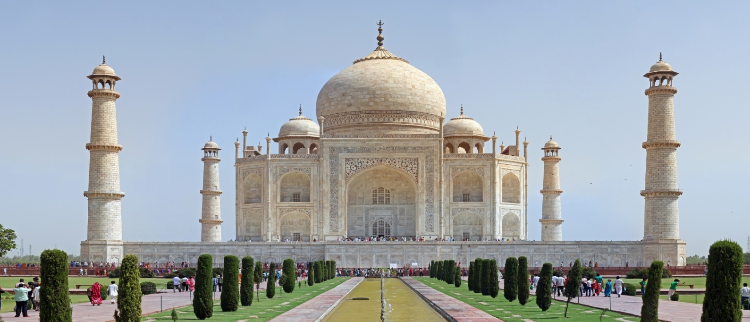

Slide 2
শিক্ষক পরিচিতি
মোঃ আল আমিন
প্রভাষক,সরকারি আব্দুল জাব্বার কলেজ।
বোরহানউদ্দিন, ভোলা। ০১৭২৯৮১২১৪১
E-mail: alaminocp@gmail.com

Slide 3
পাঠ পরিচিতি
বিষয় : ইসলামের ইতিহাস
শ্রেনী: একাদশ
অধ্যায়ঃসম্রাট শাজাহান
সময়; ৪০ মিনিট

Slide 4
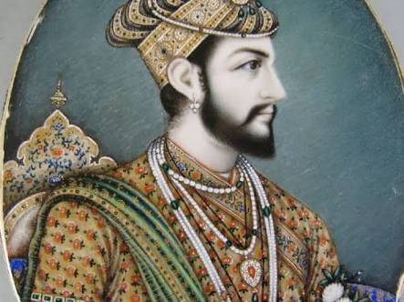
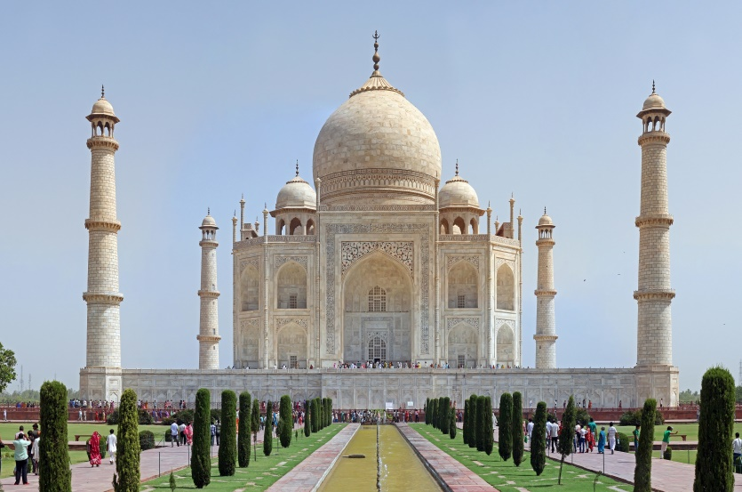
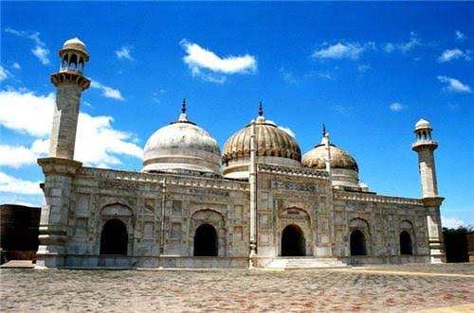
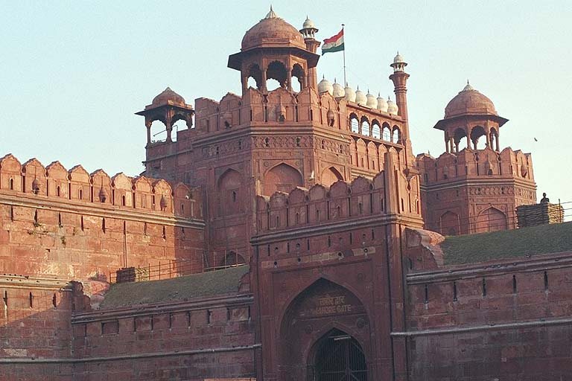

Slide 5
আজকের পাঠঃ
সম্রাট শাজাহান ও তার বিভিন্ন স্থাপত্য

Slide 6
শিখন ফল
এই পাঠ শেষে শিক্ষার্থীরা :
১। সম্রাট শা্জাহান ও মমতাজ (মহল) সম্পর্কে বলতে পারবে ।
২। তাজমহল সম্পর্কে বনর্না করতে পারবে।
৩। সম্রাট শা্জাহান বিভিন্ন স্থাপত্য সম্পর্কে বলতে পারবে।
৪। সম্রাট শা্জাহান কে স্থাপত্যর রাজপুত বলা হয় তা মূল্যয়ন করতে পারবে।

Slide 7
মুঘল আমলের ৫র্ম সম্রাট হচ্ছেন সম্রাট
শাহজাহান(১৫৯২-১৬৬৬খ্রি.)। তাকে
স্থাপত্যের রাজপুত্র বলা হয়।তার পিতা
ছিল মুঘল আমলের অন্যতম শ্রেষ্ঠ
শাসক সম্রাট জাহাঙ্গীর।
সম্রাট শাজাহান

Slide 8
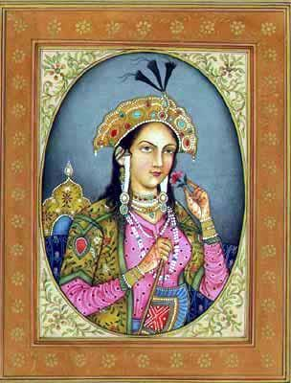
সম্রাজ্ঞী মমতাজ
সম্রাজ্ঞী মমতাজ বেগমের (১৫৯৩-
১৬৩১) আসল নাম আরজুমান্দ বেগম।
তার আরও পরিচয় আছে। তিনি সম্রাজ্ঞী
নুরজাহানের ভাইয়ের কন্যা। সম্রাট
শাহজাহানের সাথে তার বিবাহ হয় । ১৪
তম সন্তান জন্ম দিতে গিয়ে তার মৃতু হয়

Slide 9
ভারতের আগ্রায় অবস্থিত এই রাজকীয় সমাধী।সম্রাট শাহজাহান তার স্ত্রী
মমতাজ মহলের স্মৃতিকে চির অমর করার উদ্দেশ্যে ১৬৩২-১৬৫৩ অর্থাৎ ২২
বছর ধরে এই স্থাপত্য নির্মান করেন।মোট ২০,০০০ শ্রমিক কাজ করেছিল এই
সমাধি নির্মানে।এই ঐতিহাসিক নির্মানের নকশাকার ছিলেন ওস্তাদ ঈশা খা ।
৫

Slide 10
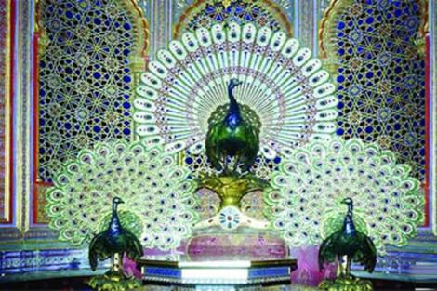
সম্রাট শাহজাহানের অন্যতম সৃষ্টি
ময়ুর সিংহাসন। ১৭৩৯ সালে
পারস্যের সম্রাট তা চুরি করে
পারস্যে নিয়ে যান। বর্তমানে এটা
লন্ডনের জাদুঘরে সংরক্ষিত আছে।
এই বিখ্যাত নির্মাণের কারিগর
ছিলেন সমঝদার বেবাদল খা।পদ্ধতি
ময়ুর সিংহাসন

Slide 11
রেড ফোর্ট বা লাল দূর্গ
সম্রাট শাহজাহান এই
দূর্গটি নির্মাণ করেন।

Slide 12
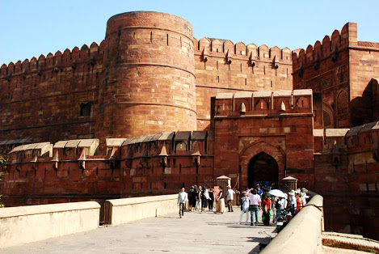
আগ্রা ফোর্টঃ
সম্রাট
শাহজাহান
এই দূর্গটি
নির্মাণ
করেন।

Slide 13
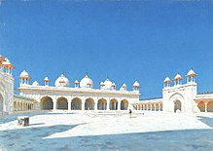
মতি মসজিদঃ
সম্রাট শাহজাহানের
তৈরী অন্যতম
বিখ্যাত মসজিদ।

Slide 14
একক কাজ:
তাজমহলের নকশা তৈরি করেন কে ?

Slide 15
জোরায় কাজঃ
সম্রাট শাহজাহানের তৈরী স্থাপত্যেসমূহের বিশদ বিবরণ লিখন

Slide 16
মূল্যায়ন :
১।সম্রাট শাহজাহান কে?
২। মমতাজ মহল কে?
?
৩।সম্রাট শাহজাহানের স্থাপত্য সর্ম্পকে আলোচনা
৪।তাজমহল সর্ম্পকে আলোচনা কর।

Slide 17
বাড়ির কাজ
১। সম্রাট শাহজাহানকে কেন স্থাপত্যের রাজপুত্র বলা হয়? মূল্যায়ন
কর।

Slide 18
সবাইকে শুভেচ্ছা

Slide 19
